Slide 1
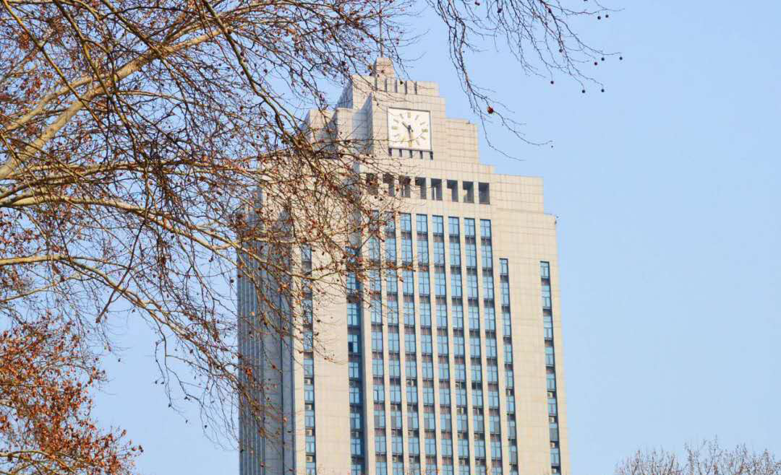


雾霾分类
姓名 李靖宇
山东大学软件学院
2021-09-04

Slide 2

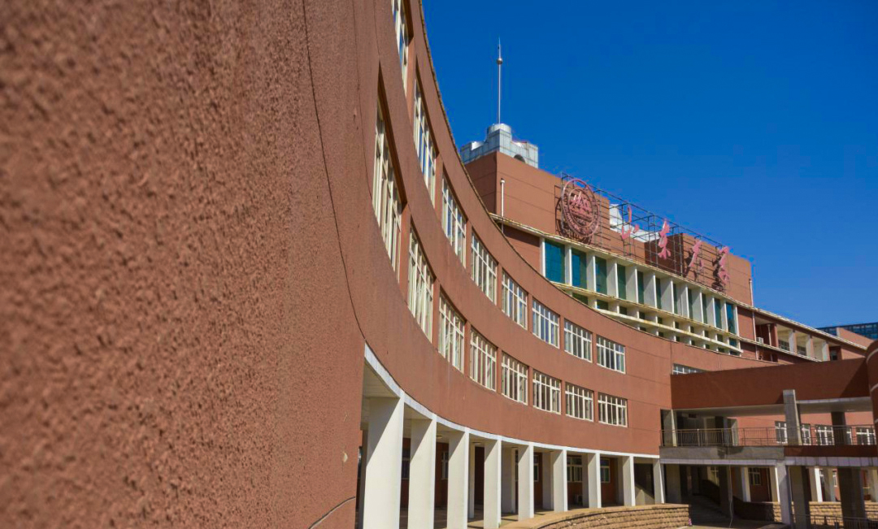
概述
雾霾分类
01
研究背景及目的
02
研究目标及步骤
03
研究内容及分析

Slide 3
研究背景及目的
雾霾分类：
对图像的雾霾部分进行分割
提取雾霾特征并进行分类
添加标题
雾霾分类
输入雾霾图片
根据输入的图片对
雾霾区域进行识别
和分割
将分割出的雾霾图片
输入神经网络中进行学习
得出分类结果

Slide 4
概述
雾霾分类
01
研究背景及目的
02
研究目标及步骤
03
研究内容及分析

Slide 5
研究目标及步骤
研究目标：
1. 根据已有雾霾识别代码，进行复现以及修改。
2. 构建神经网络，接受雾霾图像并进行训练学习，达到一个比较理想的分类效果。

Slide 6
研究目标及步骤
研究步骤：
1. 分析已有代码项目，对现有项目进行复现，了解运行过程中各类算法以及数据作用。
2. 搭建可用的神经网络，对输入的数据进行训练。
3. 根据第一步的雾霾分割算法对图像进行处理，测试不同输入图片对神经网络最后的分类
结果的影响。

Slide 7
概述
雾霾分类
01
研究背景及目的
02
研究目标及步骤
03
研究内容及分析

Slide 8
雾霾分类
3 研究内容及分析
3.1
研究内容一：现有雾霾分割算法分析及复现
3.2
研究内容二：神经网络构建以及训练
3.3
研究内容三：（待定）

Slide 9
雾霾分类
3.1 研究内容一：
现有雾霾分割算法分析
及复现
3.1.1
雾霾分割算法目标
3.1.2
雾霾分割算法分析及演示
3.1.3
雾霾分割算法复现

Slide 10
研究内容及分析 3.1现有雾霾分割算法分析及复现
3.1.1雾霾分割算法目标：
对输入有雾图片进行识别，
对雾霾区域进行图像处理，提取出雾霾区域图像，
提取整个图像特征，使输入图像变为统一规格。

Slide 11
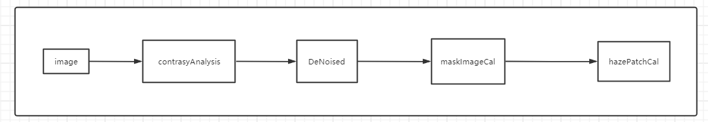
研究内容及分析 3.1现有雾霾分割算法分析及复现
3.1.2 雾霾分割算法分析：
整个算法基本思路

Slide 12
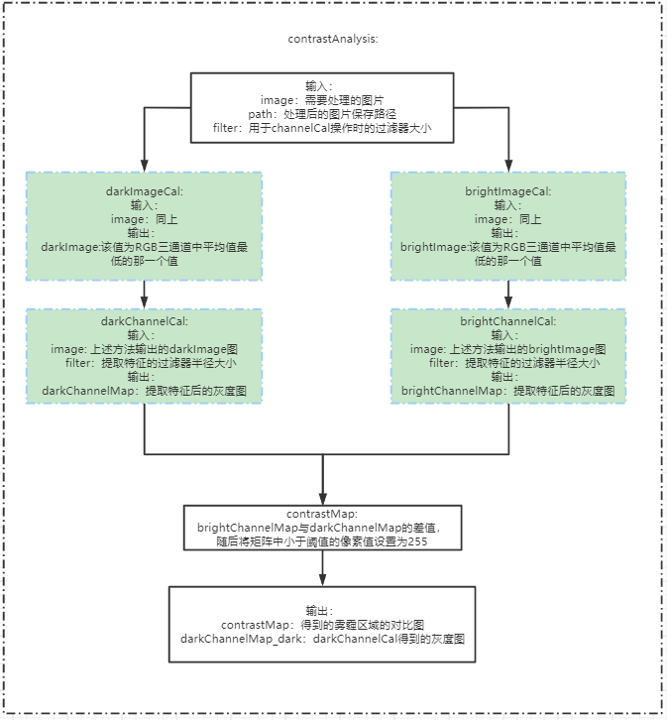
研究内容及分析 3.1现有雾霾分割算法分析及复现
3.1.2 雾霾分割算法分析：
contrastAnalysis
1 | 2 | 3 | 4 | 5
6 | 7 | 8 | 9 | 0
11 | 12 | 10 | 13 | 14
9 | 8 | 7 | 6 | 10
50 | 32 | 23 | 34 | 26
7 | 8 | 9 | 9 | 9
12 | 12 | 13 | 14 | 14
12 | 12 | 13 | 14 | 14
50 | 50 | 34 | 34 | 34
50 | 50 | 34 | 34 | 34

Slide 13
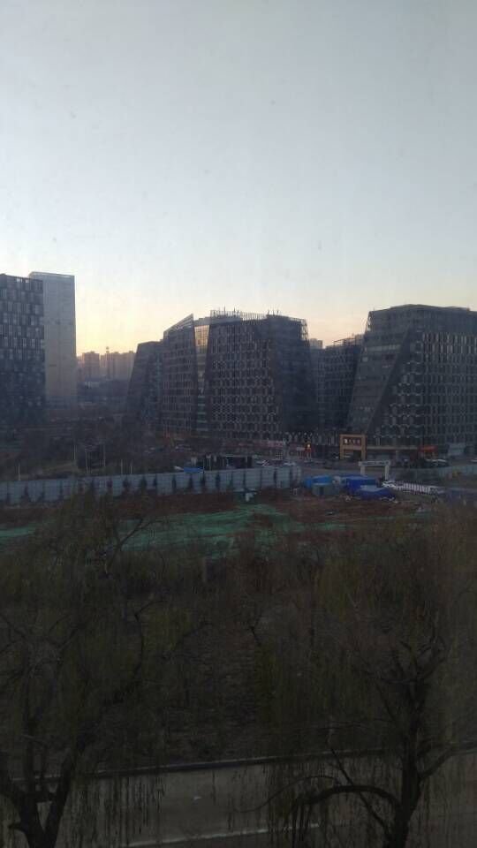
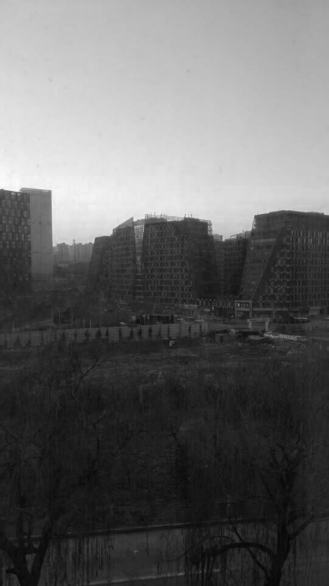
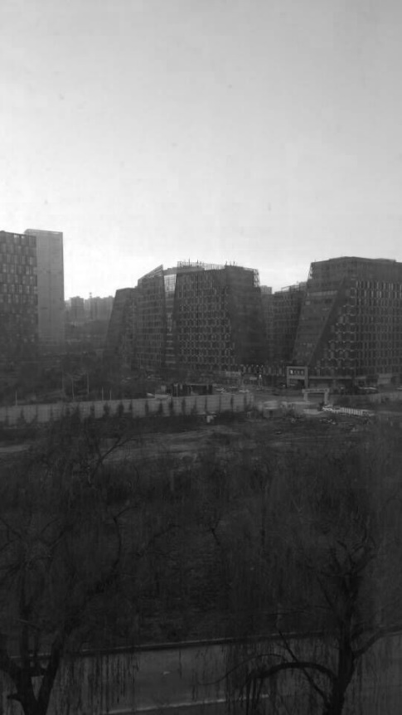
研究内容及分析 3.1 现有雾霾分割算法分析及复现
3.1.2 分割算法展示：
程序输入的原图 darkImage brightImage
原图
darkImage
brightImage

Slide 14
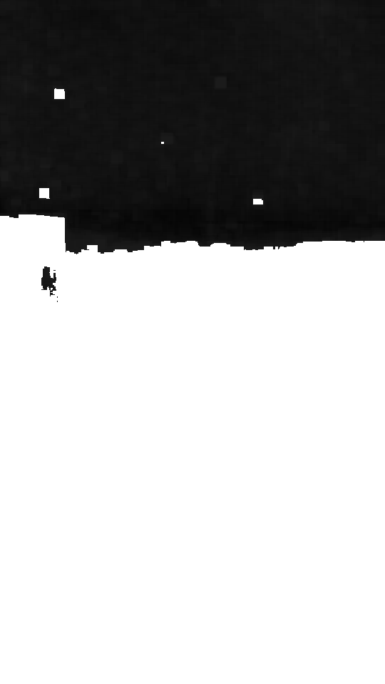
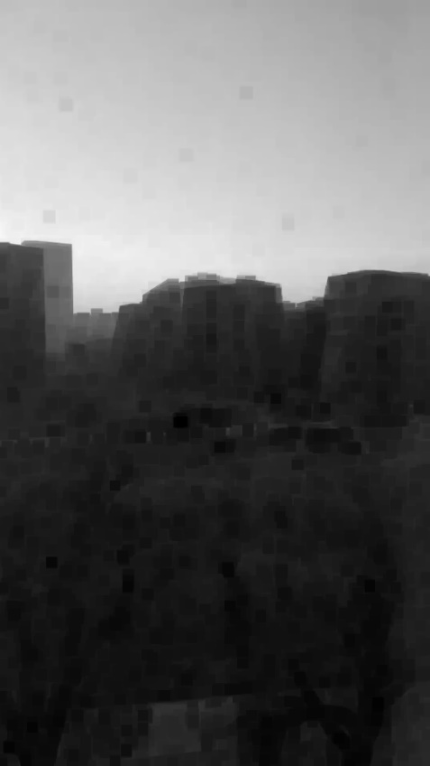
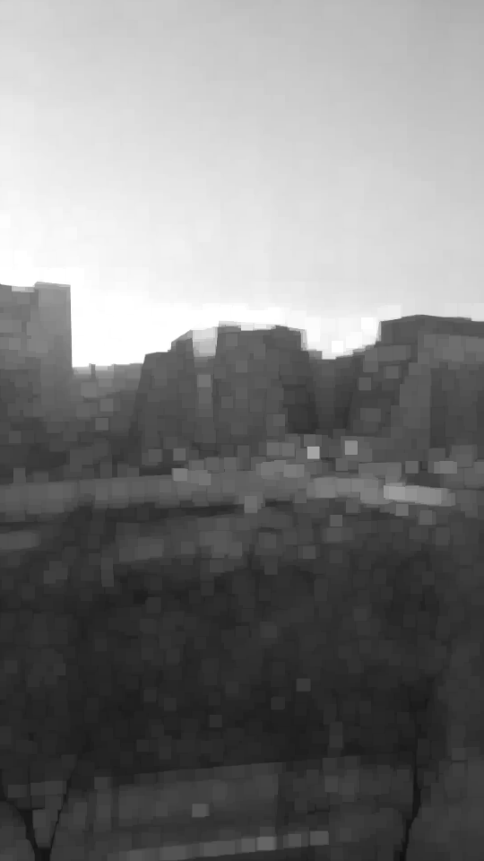
研究内容及分析 3.1 现有雾霾分割算法分析及复现
3.1.2 分割算法展示：
contrastMapImage darkChannelMap brightChannelMap
contrastMapImage
darkChannelMap
brightChannelMap

Slide 15
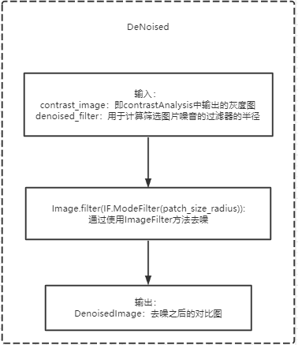
研究内容及分析 3.1现有雾霾分割算法分析及复现
3.1.2 雾霾分割算法分析：
DeNoised

Slide 16
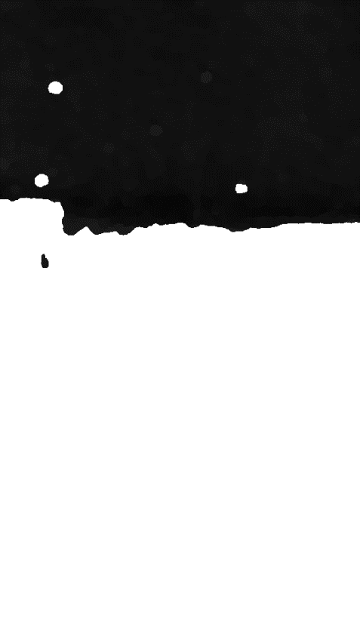
研究内容及分析 3.1 现有雾霾分割算法分析及复现
3.1.2 分割算法展示：
contrastMapImage DenoisedImage
contrastMapImage
DenoisedImage

Slide 17
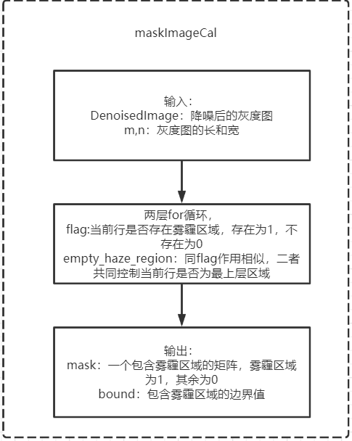
研究内容及分析 3.1现有雾霾分割算法分析及复现
3.1.2 雾霾分割算法分析：
MaskImageCal
1 | 2 | 3 | 4 | 5
6 | 7 | 8 | 9 | 0
11 | 12 | 10 | 13 | 14
9 | 8 | 7 | 6 | 10
50 | 32 | 23 | 34 | 26
12 | 13 | 14
12 | 13 | 14
50 | 34 | 34

Slide 18
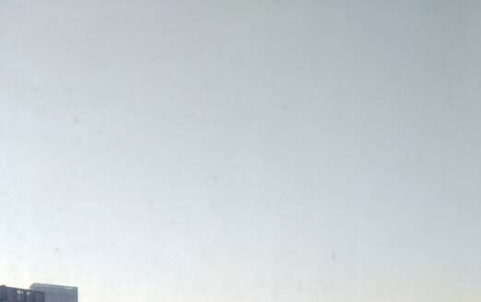
研究内容及分析 3.1 现有雾霾分割算法分析及复现
3.1.2 分割算法展示：
原图 hazeRegionImage
原图
hazeRegionImage

Slide 19
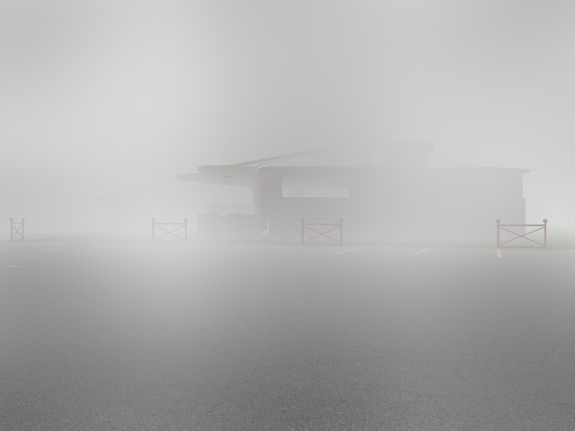
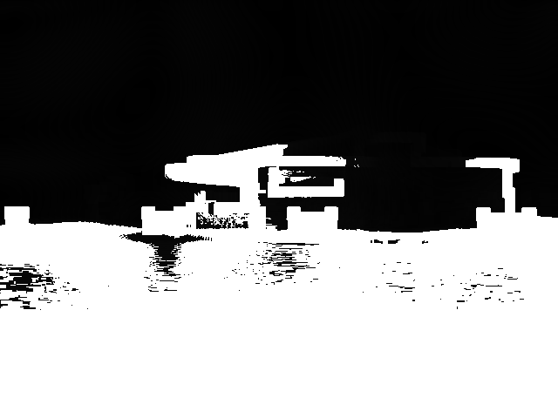
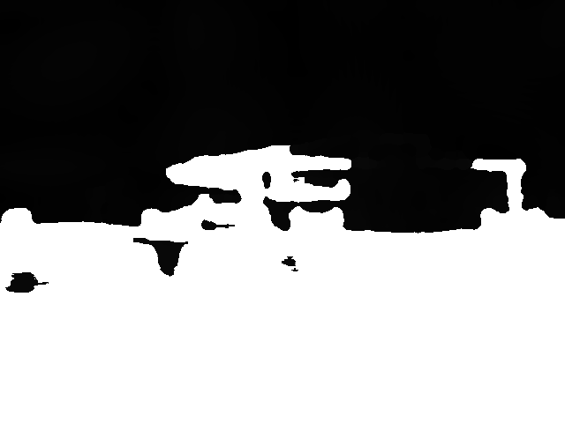
研究内容及分析 3.1 现有雾霾分割算法分析及复现
3.1.2 分割算法展示：
原图 contrastMapImage DenoisedImage
contrastMapImage
DenoisedImage
原图

Slide 20
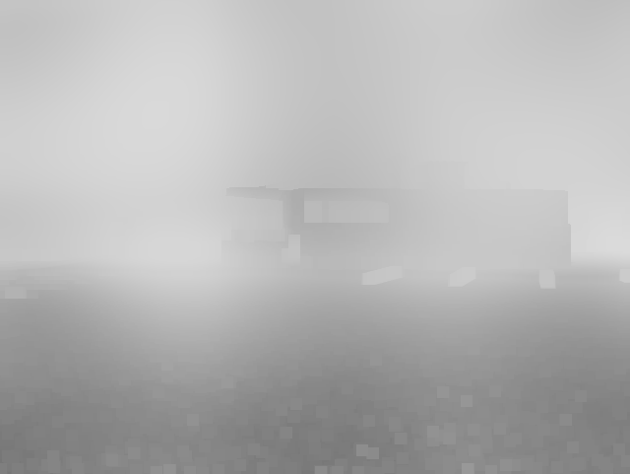
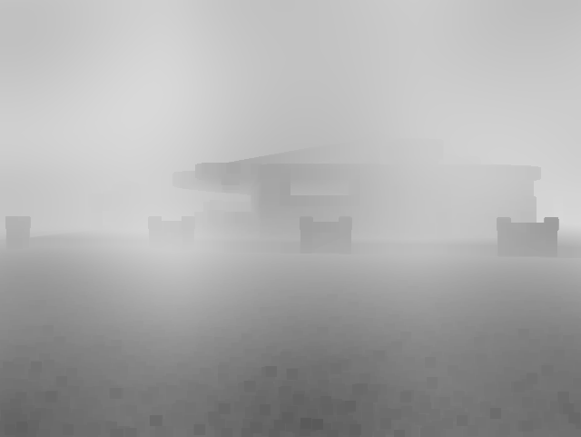
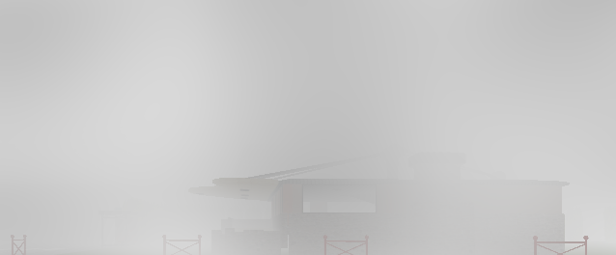
研究内容及分析 3.1 现有雾霾分割算法分析及复现
3.1.2 分割算法展示：
brightChannelMap darkChannelMap hazeRegionImage
brightChannelMap
darkChannelMap
hazeRegionImage

Slide 21
研究内容及分析 3.1 现有雾霾分割算法分析及复现
3.1.3 分割算法复现：
复现目的
熟悉算法流程，掌握算法。
主要为修改源代码，提高代码运行效率。
需要修改的部分主要集中在contrastAnalysis和maskImageCal中

Slide 22
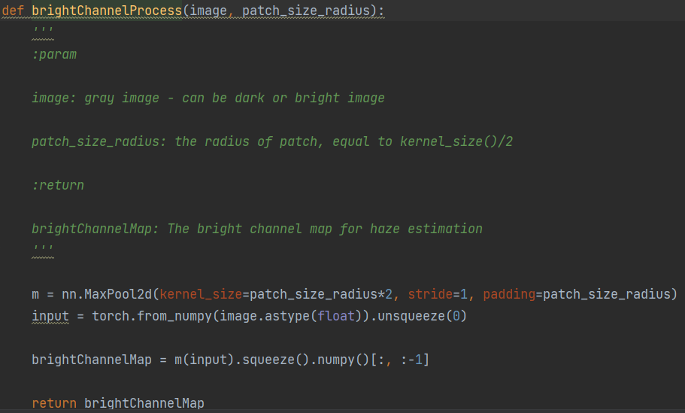
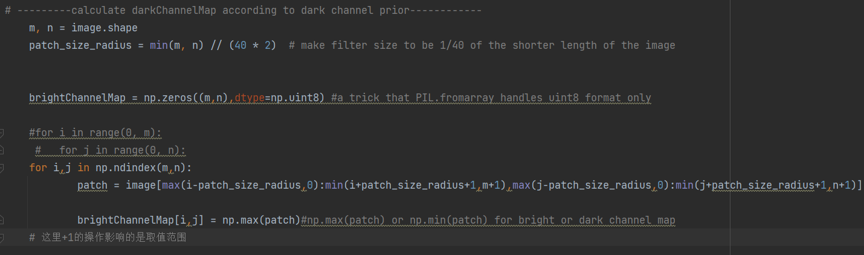
研究内容及分析 3.1 现有雾霾分割算法分析及复现
3.1.3 分割算法复现：
目前复现进度: ContrastAnalysis
源代码
修改后

Slide 23
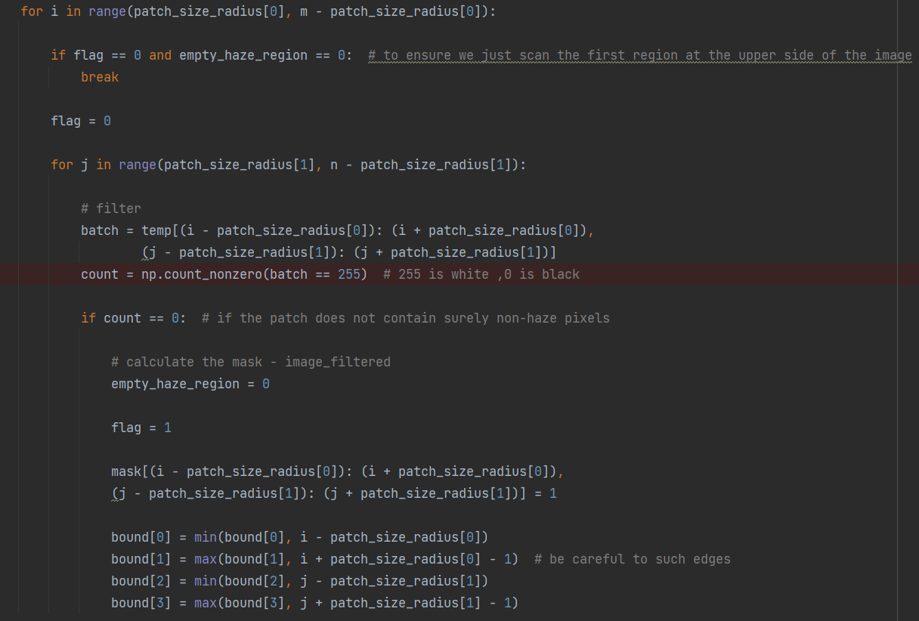
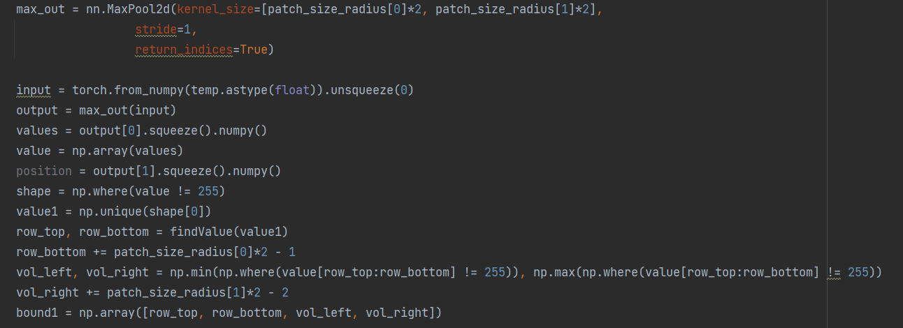
研究内容及分析 3.1 现有雾霾分割算法分析及复现
3.1.3 分割算法复现：
目前复现进度: maskImageCal
修改后
源代码

Slide 24
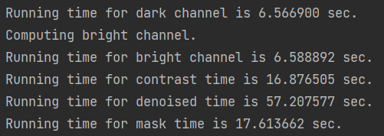
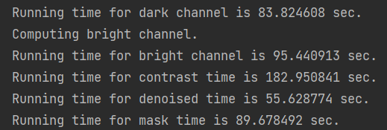
研究内容及分析 3.1 现有雾霾分割算法分析及复现
3.1.3 分割算法复现：
目前复现进度：
修改前运行时间
修改后运行时间

Slide 25
雾霾分类
3.研究内容及分析
3.1
研究内容一：现有雾霾分割算法分析及复现
3.2
研究内容二：神经网络构建以及训练
3.3
研究内容三：（待定）

Slide 26
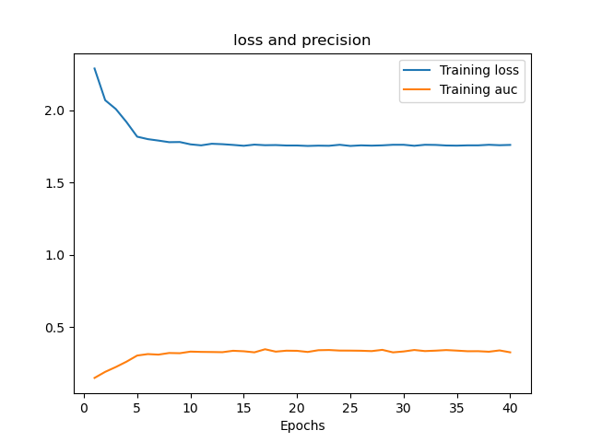
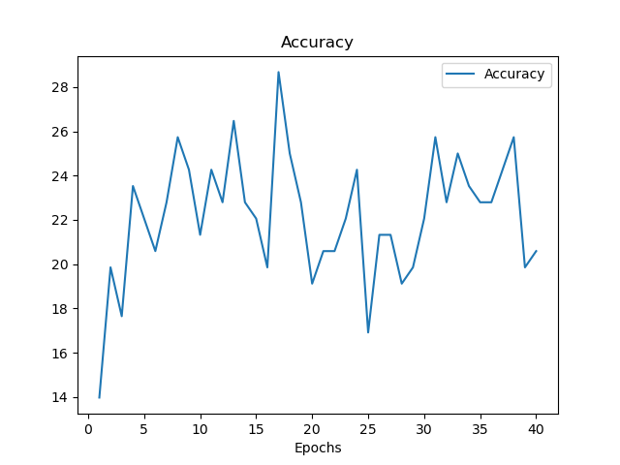
研究内容及分析 3.2神经网络构建以及训练
3.2神经网络构建：
输入图片为缩放为64*64的原图片，数据集采用haze-level图片
神经网络采用两层卷积以及两个全连接层

Slide 27
总结
雾霾区域识别算法总体效果比较理想，经过检查，该算法可以识别出大部分有雾图片。但有些图片并不能很好的识别，甚至出现识别区域为空的情况。
针对雾霾识别算法的优化效果比较理想，但仍有一小部分工作尚未完成，maskImageCal类中的mask矩阵仍未进行修改。
对于分类任务，在完成上一步识别任务之后需要测试不同输入图片，不同网络对结果的影响。

Slide 28
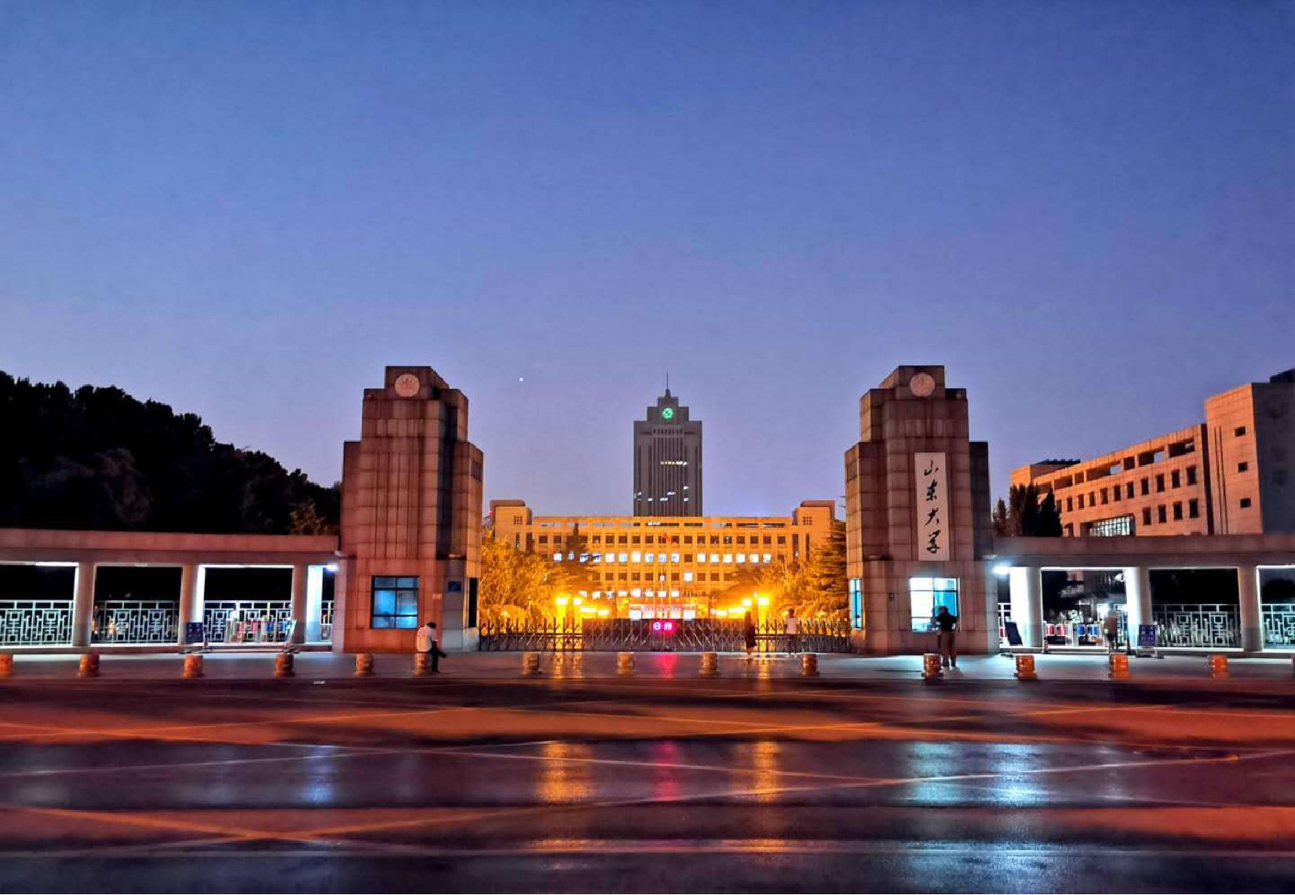
姓名 xxx@mail.sdu.edu.cn
THANKS!

